Slide 1



Individual
Team

Slide 2
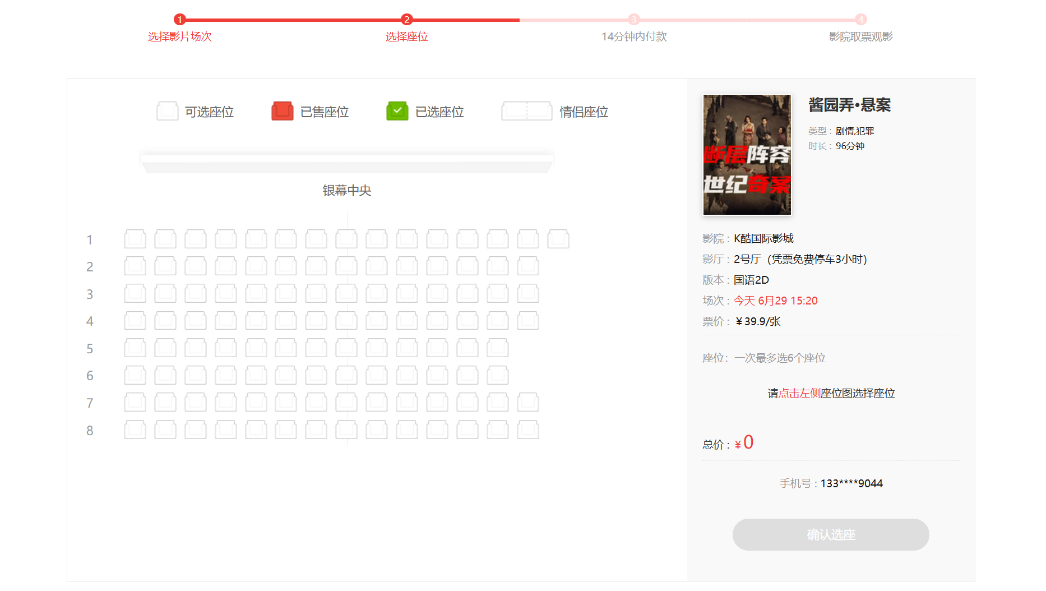

点击手动选座后，依次点击每个观影人的名字，为其选择座位。注意此处要处理多选的逻辑！（如批量点击右侧列表，一次性多选座位）
添加观影人
选中未售座位
可选座位
观影人1
已选：X排X列
1 2 3 4 ……
观影人2
观影人3
……
此处应为扇形排列，每排20人
手动选座
自动选座
我选好了！
个人：只允许添加一个观影人
团体：观影人一个一个添加，每添加一人，列表加长一个
好处：避免一次输入多个人信息的格式不规范，提升鲁棒性
查看我的购票

Slide 3
添加观影人界面
姓名：
年龄：
添加

Slide 4
付款界面
您已选中座位如下：
姓名：XXX 座位：X排X号
姓名：XXX 座位：X排X号
姓名：XXX 座位：X排X号
姓名：XXX 座位：X排X号
姓名：XXX 座位：X排X号
姓名：XXX 座位：X排X号
预订
支付

Slide 5
查看已购票，取消预订和退款操作界面
已购买：
姓名：XXX 座位：X排X号
姓名：XXX 座位：X排X号
姓名：XXX 座位：X排X号
已预订：
这是一个复选框
姓名：XXX 座位：X排X号
姓名：XXX 座位：X排X号
姓名：XXX 座位：X排X号
取消预订
退票

Slide 6

操作成功界面： 包括添加观影人、支付、退订等操作
添加观影人成功！or
选座成功！ or
支付/预定成功！ or
退票成功！
OK

